Slide 1
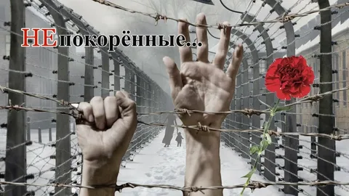
День памяти жертв фашизма
Выполнил учитель географии
ГБУ ОО ЗО «Приазовская СОШ №9» ПР
Слесь Андрей Иванович

Slide 2
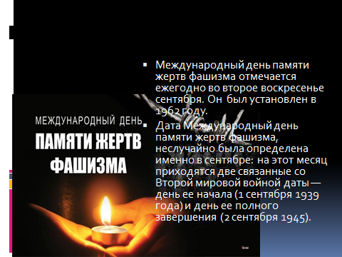

Slide 3
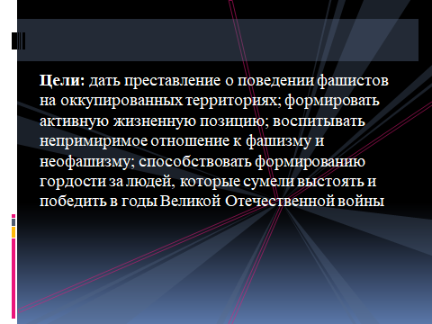

Slide 4
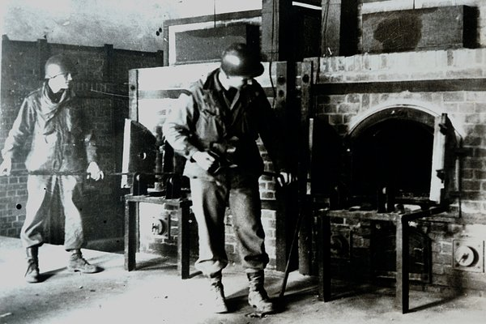
«Чем больше пленных умрет, тем лучше для нас» Как нацисты создали систему лагерей смерти и какие тайны они там скрывали

Slide 5
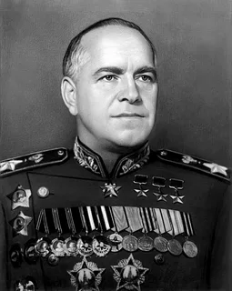
«Мы должны поклониться до земли нашему советскому человеку. Повсюду и везде он делал все, от него зависящее, чтобы приблизить час победы над фашизмом.» Г.К.Жуков.

Slide 6
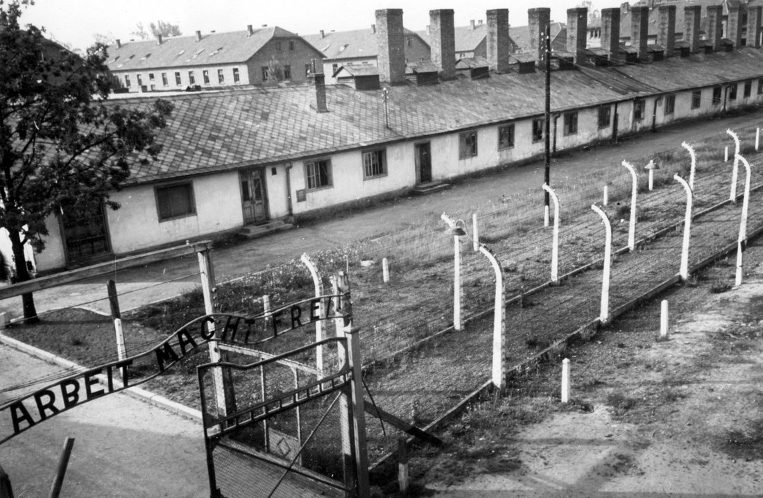
Концлагеря - это места заключения больших масс людей, помещенных туда по политическим, социальным, расовым, религиозным и иным признакам. Широкое распространение они получили в годы Второй мировой войны и были расположены, как в самой фашистской Германии, так и на оккупированных ею территориях.

Slide 7
Десятки миллионов жизней забрал с собой один pежим;
Перемолола мясорубка все кости в невесомый дым.
Евреи, русские, татары, французы, немцы, англичане..:
Смешалось всё. Для всех един был бич с названием «фашизм»
Пусть позади полсотни лет, пусть документов многих нет,
Но память вечная живет, и боль на сердце не дает
Забыть кровавый геноцид. И Холокост в висках шумит,
Моля живущих, чтобы вновь такой беды не допустить.

Slide 8
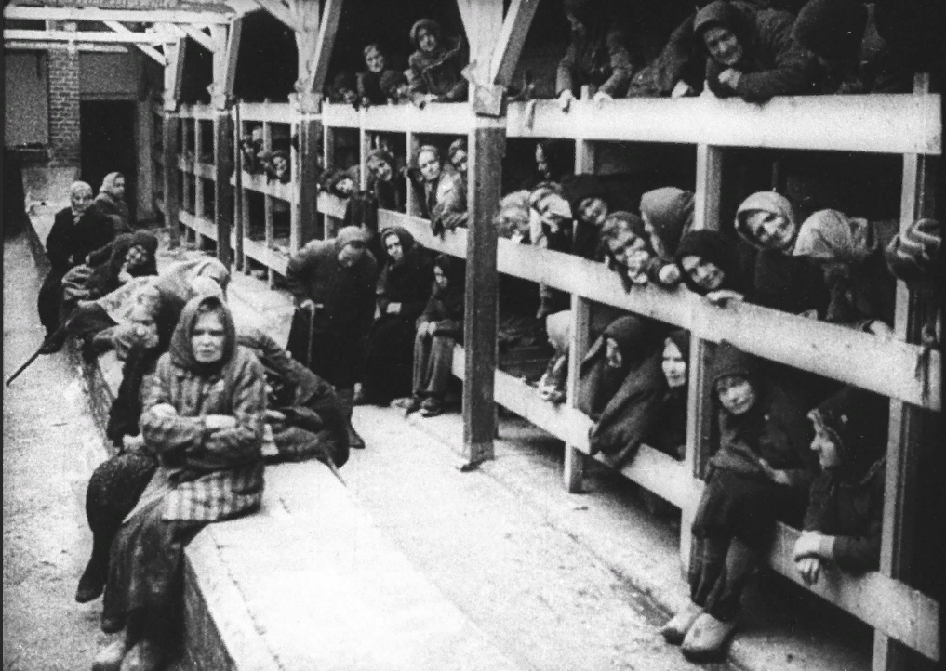
Начиная с 1933 года в нацистской Германии появляются концентрационные лагеря, "лагеря смерти", "фабрики смерти".
Во время 2-й мировой войны лагеря были созданы и на территории Восточной Европы, в основном в Польше, а также на территории стран Балтии, Белоруссии, на других оккупированных территориях. Лагеря создавались для массового уничтожения европейских евреев, а в дальнейшем и других, как считал Гитлер,"неполноценных"народов.

Slide 9
С 1941 года нацистские врачи проводили опыты над узниками концлагеря: евреями, русскими, поляками, немцами, гражданскими и военнопленными, мужчинами и женщинами. Испытуемых помещали в барокамеры и проверяли на них высотные режимы до тех пор, пока у них не останавливалось дыхание.

Slide 10
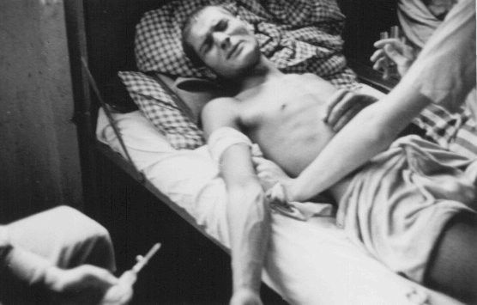
Проводили опыты «по замораживанию» в ледяной воде и в сухом холоде, оставляя людей обнаженными на морозе, пока они не замерзали. Испытывали действие отравленных пуль и отравляющих газов. Впрыскивали смертельные дозы микробов тифа и гепатита. Ампутировали конечности и удаляли органы. Наносили раны и доводили их до гангрены, проводили эксперименты по пересадке костей. В Дахау и Бухенвальде отбирали цыган и проверяли на них, сколько и каким образом может прожить человек, питаясь соленой водой.

Slide 11
22 марта 1933 года в Германии был создан первый экспериментальный концлагерь — Дахау. На его примере нацисты начали отработку принципов организации концентрационных лагерей, которые постепенно превратились в государственные фабрики смерти с сотнями филиалов в Германии и на оккупированных территориях. Об ужасах, которые творились в немецких концлагерях, о страшных экспериментах над людьми и истинных масштабах уничтожения заключенных мир узнал лишь после капитуляции рейха. Точное число жертв неизвестно, но по результатам Нюрнбергского процесса было официально признано, что только в Освенциме погибло около четырех миллионов человек.

Slide 12
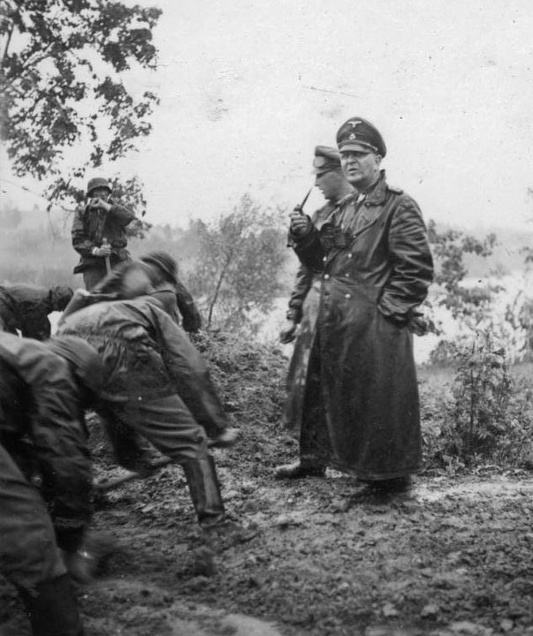
Создателем Дахау стал штандартенфюрер СС (с 1931 года) Теодор Эйке
Своей работой и фанатичной преданностью идеологии нацизма Эйке произвел такое сильное впечатление на Гиммлера, что 30 января 1934 года ему присвоили звание бригадефюрера СС, а в мае он был назначен главным инспектором концентрационных лагерей СС. В дальнейшем все новые концентрационные лагеря создавались уже по образу и подобию Дахау.
1 / 2

Slide 13
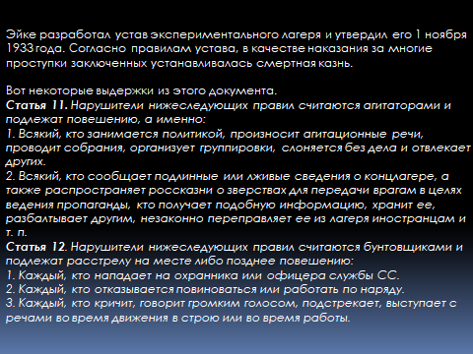

Slide 14
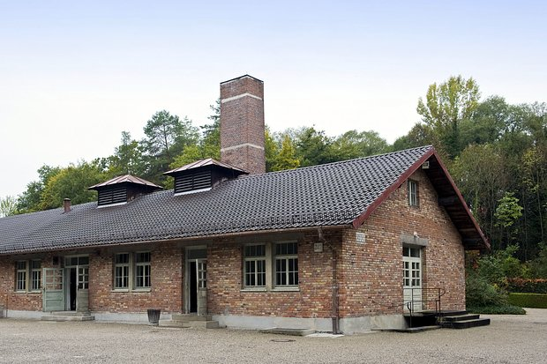
В Дахау ответственность за наиболее садистские медицинские эксперименты нес доктор Зигмунд Рашер. Вальтер Нефф, лагерный узник, служивший санитаром при Рашере, дал показания на нюрнбергском «Процессе врачей», где описал один из опытов по переохлаждению человека в ледяной воде:
— Из тюремного барака привели двух русских офицеров. Рашер приказал раздеть их и сунуть в чан с ледяной водой. Обычно испытуемые теряли сознание уже через шестьдесят минут, однако оба русских находились в полном сознании и по прошествии двух с половиной часов. Примерно к концу третьего часа один из русских сказал другому: «Товарищ, скажи офицеру, чтобы пристрелил нас». Другой ответил, что он не ждет пощады «от этой фашистской собаки». Оба пожали друг другу руки со словами: «Прощай, товарищ». Эти слова были переведены Рашеру молодым поляком. Рашер вышел в свой кабинет. Поляк хотел было тут же усыпить хлороформом двух мучеников, но Рашер вскоре вернулся и, выхватив пистолет, пригрозил ему… Опыт продолжался не менее пяти часов, прежде чем наступила смерть.

Slide 15
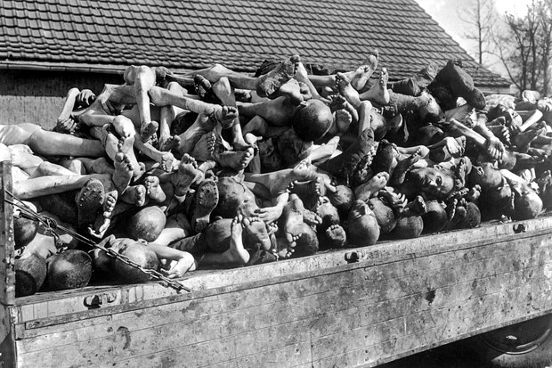


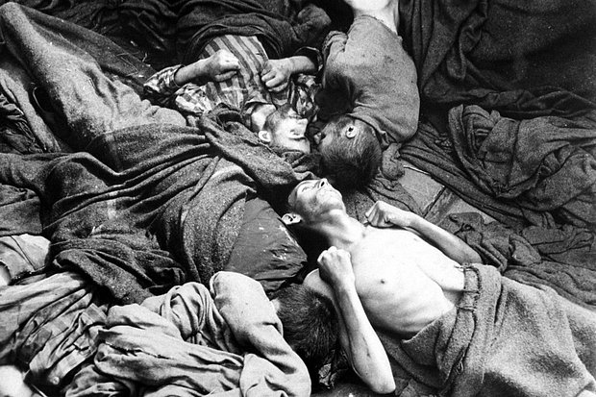
Пулеметчик-индеец по прозвищу Птичий глаз, рядовой 3-го батальона 157-го пехотного полка 45-й американской дивизии рыдал в истерике на угольном дворе немецкого концлагеря Дахау. Его тошнило. Только что он расстрелял в упор 15 или 17 эсэсовцев из охраны лагеря, которых должен был охранять. Черная волна ярости и ужаса захлестнула солдата. От того, что он здесь увидел, трудно было не потерять рассудок. Тысячи разлагающихся обнаженных трупов в 40 вагонах со снятыми крышами, горы трупов у стен лагеря и в бетонных ангарах. Умирающие люди, больше похожие на обтянутые кожей скелеты, в тесных бараках за колючей проволокой. И на этом фоне комендант лагеря оберштурмфюрер СС Генрих Скодзенски в щегольской эсэсовской форме и до блеска начищенных сапогах, приветствующий американцев вскинутой рукой и заученным: «Хайль Гитлер!» Он первым получил пулю в лицо от командира батальона подполковника Феликса Л. Спаркса, который прибыл принять немецкую капитуляцию, но не смог принять то, что увидел.
Пулеметчик-индеец по прозвищу Птичий глаз, рядовой 3-го батальона 157-го пехотного полка 45-й американской дивизии рыдал в истерике на угольном дворе немецкого концлагеря Дахау. Его тошнило. Только что он расстрелял в упор 15 или 17 эсэсовцев из охраны лагеря, которых должен был охранять. Черная волна ярости и ужаса захлестнула солдата. От того, что он здесь увидел, трудно было не потерять рассудок.
2 / 2

Slide 16
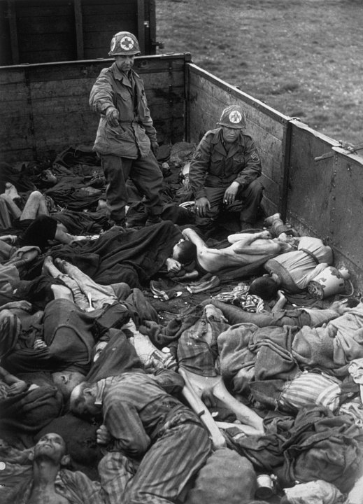
Тысячи разлагающихся обнаженных трупов в 40 вагонах со снятыми крышами, горы трупов у стен лагеря и в бетонных ангарах. Умирающие люди, больше похожие на обтянутые кожей скелеты, в тесных бараках за колючей проволокой. И на этом фоне комендант лагеря оберштурмфюрер СС Генрих Скодзенски в щегольской эсэсовской форме и до блеска начищенных сапогах, приветствующий американцев вскинутой рукой и заученным: «Хайль Гитлер!» Он первым получил пулю в лицо от командира батальона подполковника Феликса Л. Спаркса, который прибыл принять немецкую капитуляцию, но не смог принять то, что увидел.

Slide 17
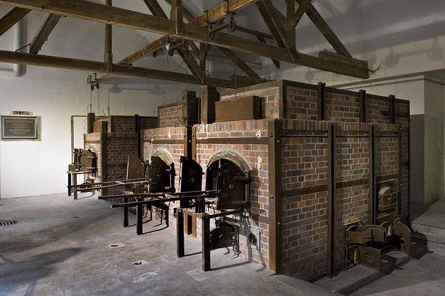
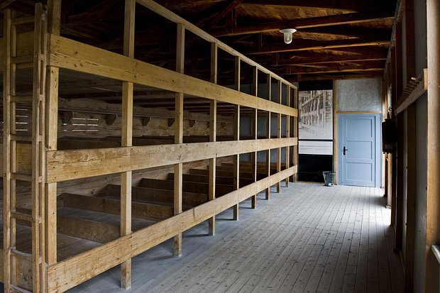
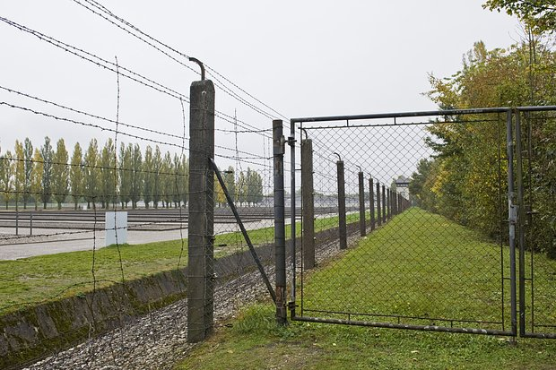
около 500 охранников лагеря Дахау и их добровольных помощников были расстреляны без суда или растерзаны бывшими заключенными при освобождении лагеря Дахау американскими союзниками 29 апреля 1945 года

Slide 18
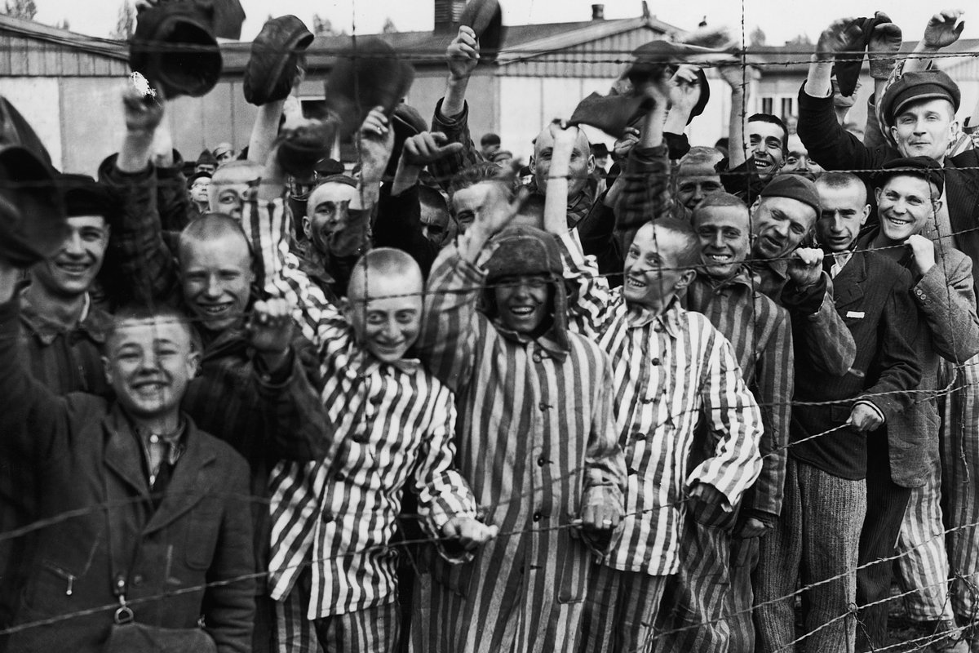
Освобождение узников Дахау
3 мая 1945 года

Slide 19
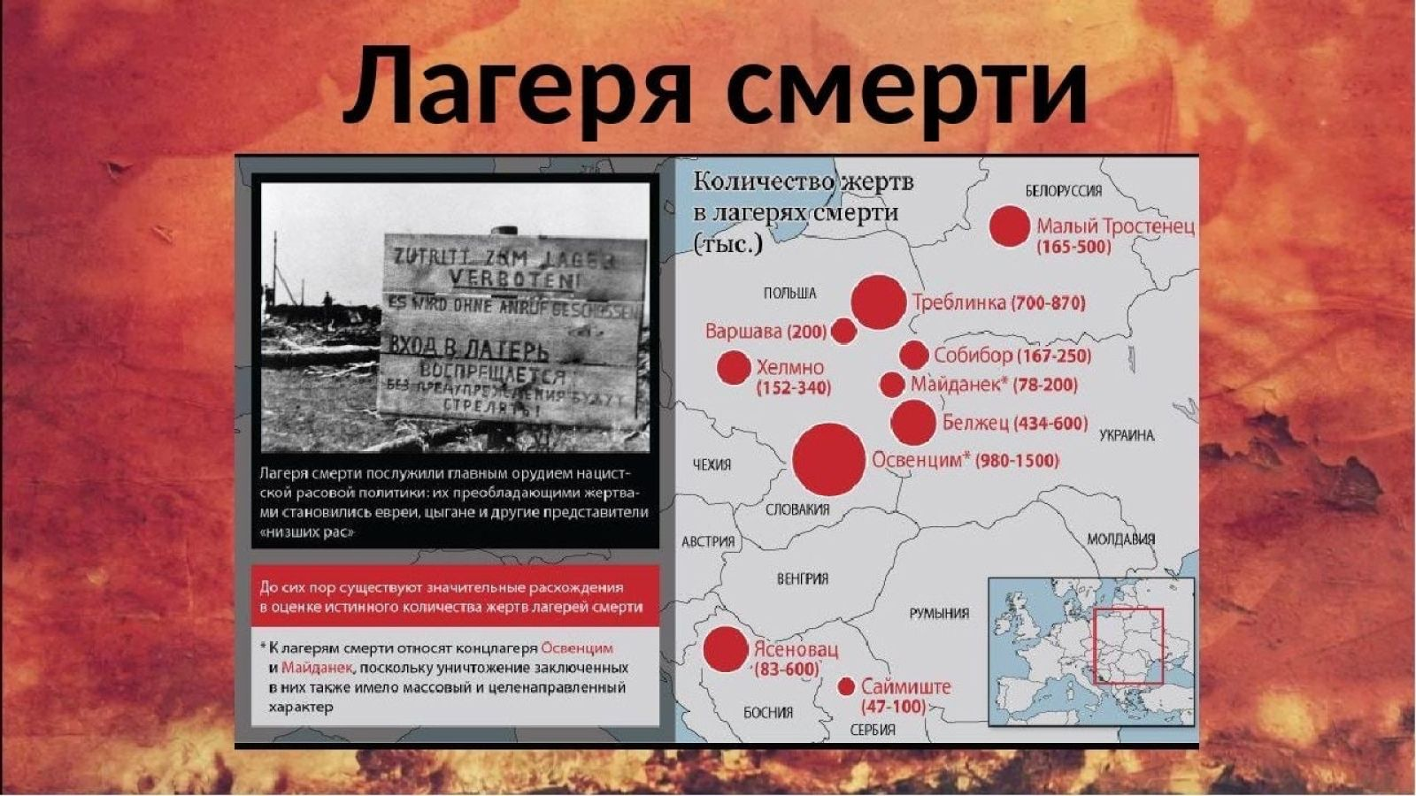

Slide 20
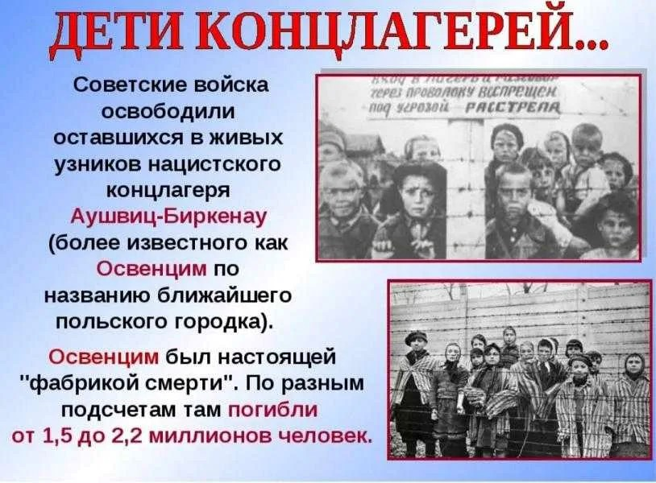

Slide 21
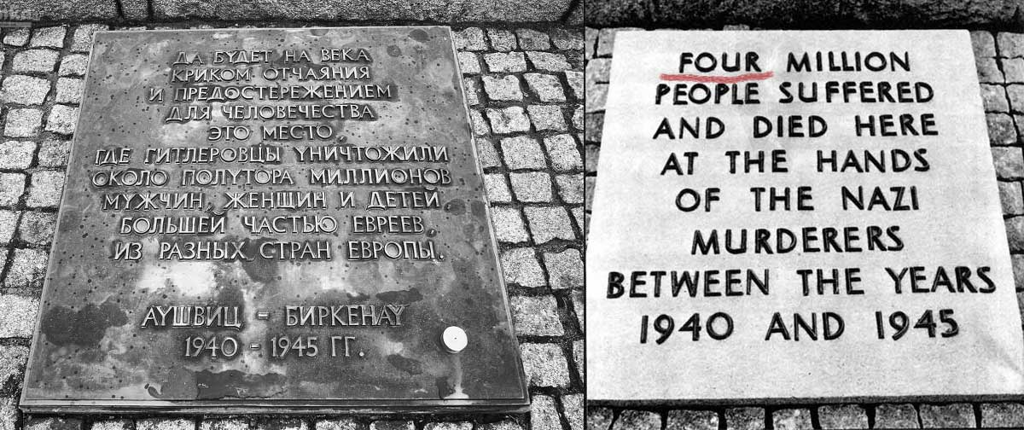
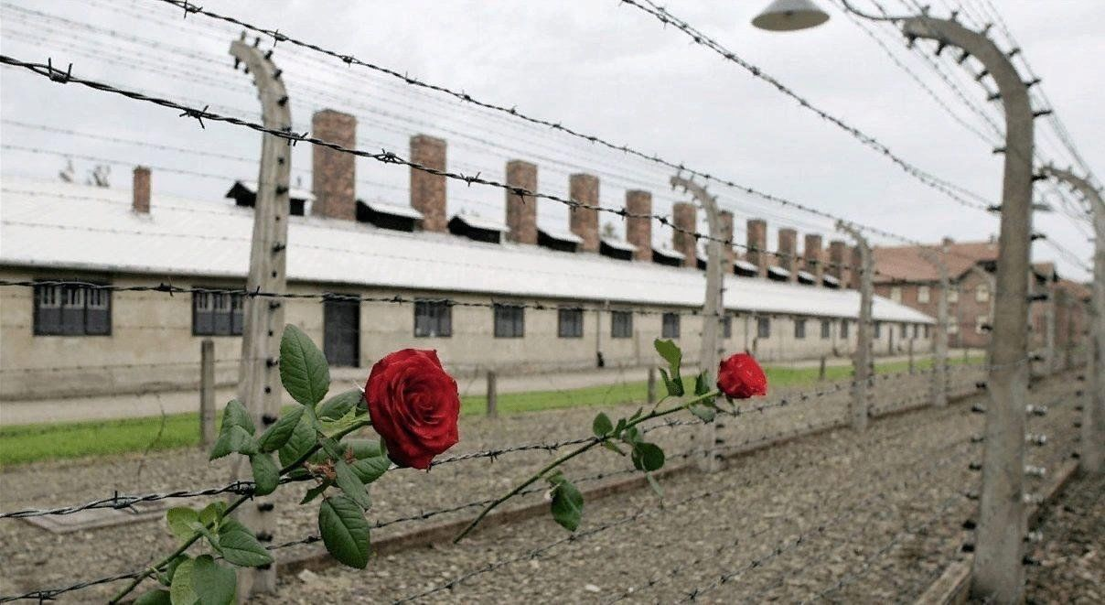

Slide 22
